Slide 1
Открытый урок по химии в 8 классе по теме: «Первоначальные химические понятия».
Учитель химии Раздольевской СОШ
Магомедова З.М.
.

Slide 2
Цель урока:
Обобщить и систематизировать знания по теме; закрепить умения и навыки составлять химические формулы и уравнения реакций, вычислять по формуле массу данного вещества, если известно количество вещества, и наоборот.
Продолжить формирование навыков коллективной работы и продолжить формирование стойкого позитивного интереса к предмету.

Slide 3
Обобщение знаний по теме « Первоначальные химические понятия».
Эпиграф урока: « Дорога к знанию? Ну что же, её легко понять. Ответить можно сразу: вы ошибаетесь и ошибаетесь, и ошибаетесь опять, но меньше, меньше, меньше с каждым разом».

Slide 4
I.Разминка 1 ком
1. Что называются свойствами веществ?
2. Что называется атомом?
3. Дайте определение химических явлений(примеры).
4. Назовите признаки химических реакций.
5. Какие вещества называют простыми?(примеры)
6. Какие вещества называют чистыми?
7. Что показывает Мr?
8. Сформулируйте закон постоянства состава веществ.
9. Кто открыл этот закон?
10. Что называется химической формулой?

Slide 5
I.Разминка
1. Что изучает химия?
2. Что показывает относительная атомная масса?
3. Что называют химическим элементом?
4. Какие вещества называют сложными?(примеры)
5.Что называется валентностью?
6.Что называется физическими явлениями?
7.Что называется молекулой?
8.Что такое моль?
9.Сформулируйте закон сохранения массы веществ.
10. Кто открыл этот закон?

Slide 6
II. Химический диктант.
1.1.Калий, 2.магний, 3.алюминий, 4.азот, 5.цинк,6. медь, 7.молекула кислорода,
8. 3 молекулы воды,
2.1.кислород, 2.фосфор, 3.сера,4. железо, 5.углерод, 6.водород, 7.5 молекул водорода,
8. Молекула азота

Slide 7
Правильные ответы:
К,Мg, Аl, N, Zn, Сu, О, Р, S, Fe, С, Н, О₂, 3 Н₂О, 5 Н₂.

Slide 8
Кто ввел понятие валентность?
?
?

Slide 9
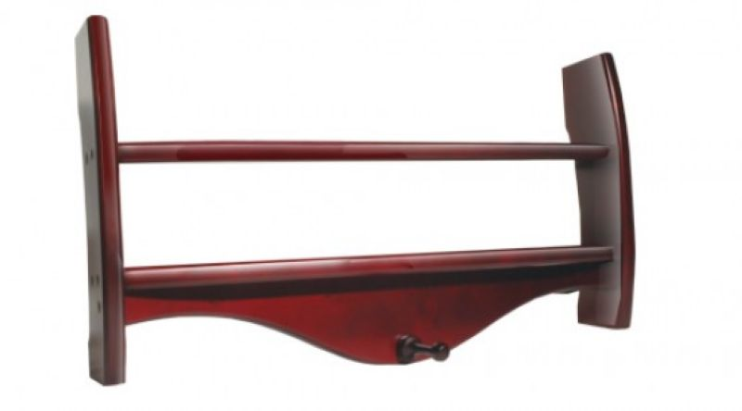
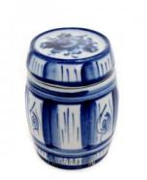
Ж.Л.
Пруст
Э.
Франк
ленд
Р.
Бойль

Slide 10
III. Знаешь ли ты валентность?
ALS,CaO, MgCL, CaN,KS
CaP,KP,LiO,NaCl,NaN – составить формулу.
N₂ O₃, P₂O₅,KCL,AlCl3, SO_{2 ,} -
CaO,H2S,SO3,HCl,Al2O3 определить валентность элементов по формуле

Slide 12
физкультминутка.
1) Закроем глаза, откроем глаза. И так 4-5 раз.
2) Закрыв глаза, сделаем вращение зрачков.
3) Глубокий вдох, глубокий выдох. И так 4-5 раз.

Slide 13
Расставьте коэффициенты и укажите типы химических реакций:
1)Mg + O2 = MgO
2)H2O = H2 + O2
3)Al+Cr2O3=…+…
4) P + O2 = P2O5
5)Na2O + H2SO4=
1)P + H2 =PH3;
2) HgO = Hg + O2;
3) Zn + HCl
4) MgO + H2SO4 = … + … .
5)HCl = H2 + Cl2

Slide 14
Ответы
Для 1-й команды
1)2Mg + O2 = 2MgO
2)2H2O = 2H2 + O2
3)2Al+Cr2O3=Al2O3+2Cr
4) 4P + 5O2 =2 P2O5
5)Na2O + H2SO4= Na2 SO4 + H2 O
Для 2-й команды
1)2P + 3H2 =2PH3;
2) 2HgO = 2Hg + O2;
3) Zn + 2HCl = Zn Cl2 + H2
4) MgO + H2SO4 = Mg SO4 + H2 O
5)2HCl = H2 + Cl2

Slide 15
Найдите то яблоко, которое показывает формулы трех неметаллов
?
?

Slide 16
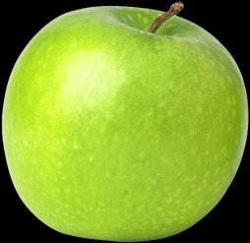
Ba
O3
Pb
Ca
Na
Be
Ba
Al
Zn
O2
Сl2
C
Be
O2
Fe
Cr
Al
Fe

Slide 17
IV. Исчезнувшие слова.
1……воды состоят из ……. кислорода и водорода.
2. Для дыхания животных необходимы ……… кислорода.
3. В состав ……… сахара кроме ……. кислорода и водорода входят …….. углерода.
4. При растворении сахара в воде ……. сахара равномерно распределяются между …….. воды.

Slide 18
VI. К сияющим вершинам.
Решите задачи.
I. Вариант. Определите количество вещества в 54 г. Воды?
II. Вариант . Вычислите массу, которую составляет 0,5 моль углекислого газа (CO₂)?

Slide 19
ц
в
е
т
м
ы
ш
ь
я
к
с
п
и
ч
к
и
л
а
п
к
а
п
р
о
б
и
р
к
а

Slide 22
Этап рефлексии:
Каждый для себя в тетради строит «график» по таким понятиям, как валентность, уравнения реакций, задачи. Ставим крестик, чем выше, тем ученик считает, что лучше разобрался в этом вопросе; если ест проблемы, крестик ставим ниже
В. Ур. З.

Slide 23
Домашнее задание:
Повторить § 10 – 16
Подготовиться к контрольной работе

Slide 24
Спасибо за внимание !!!

